Slide 1
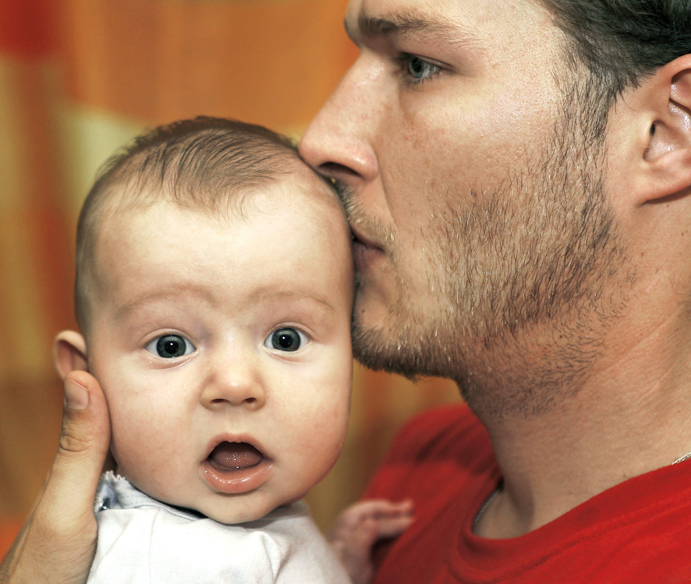
子供の未来のためにお金について学ぼう
～子育て世代のマネー講座～
パパマママネティ講師養成講座

Slide 2
金融経済教育実行のための
新たな講師育成講座
【マネティ講師養成講座】
パパマママネティ講師
Notes:
1

Slide 3
日本に正しい投資の考え方を根付かせる
2018年設立
投資に関する研修教育とコンサルティングによる啓蒙
『投資診断士®』資格の普及
金融リテラシーが低いため、自分に合った投資方法が分からない、何となく怖いから始められない、、、
投資を始めてみたい、分からなくて始められない、失敗・後悔したくない、
という方へ、正しい投資の知識を提供する人材を世の中に増やすために
『投資診断士®』という資格を作りました！

Slide 4
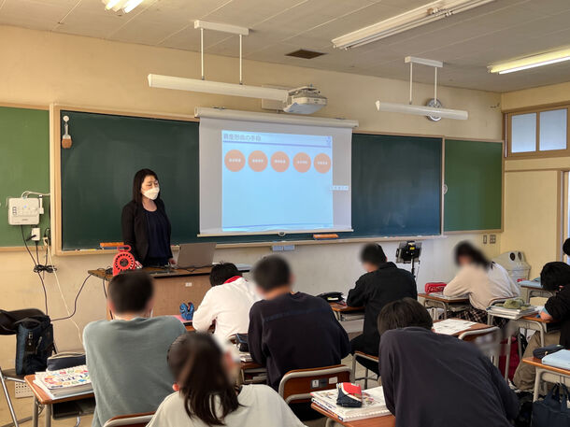
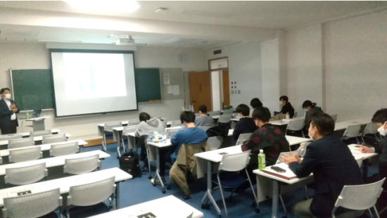
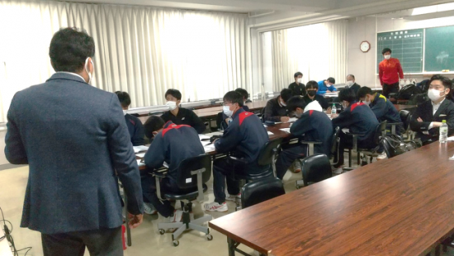
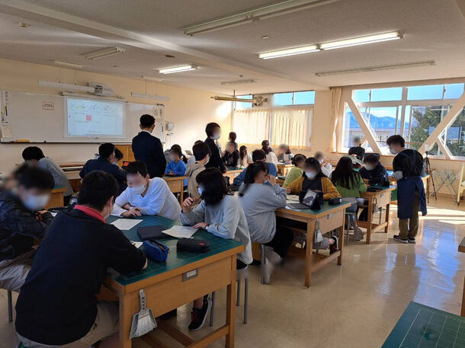
全国の中学・高校・大学・民間企業で投資教育を行っています

Slide 5
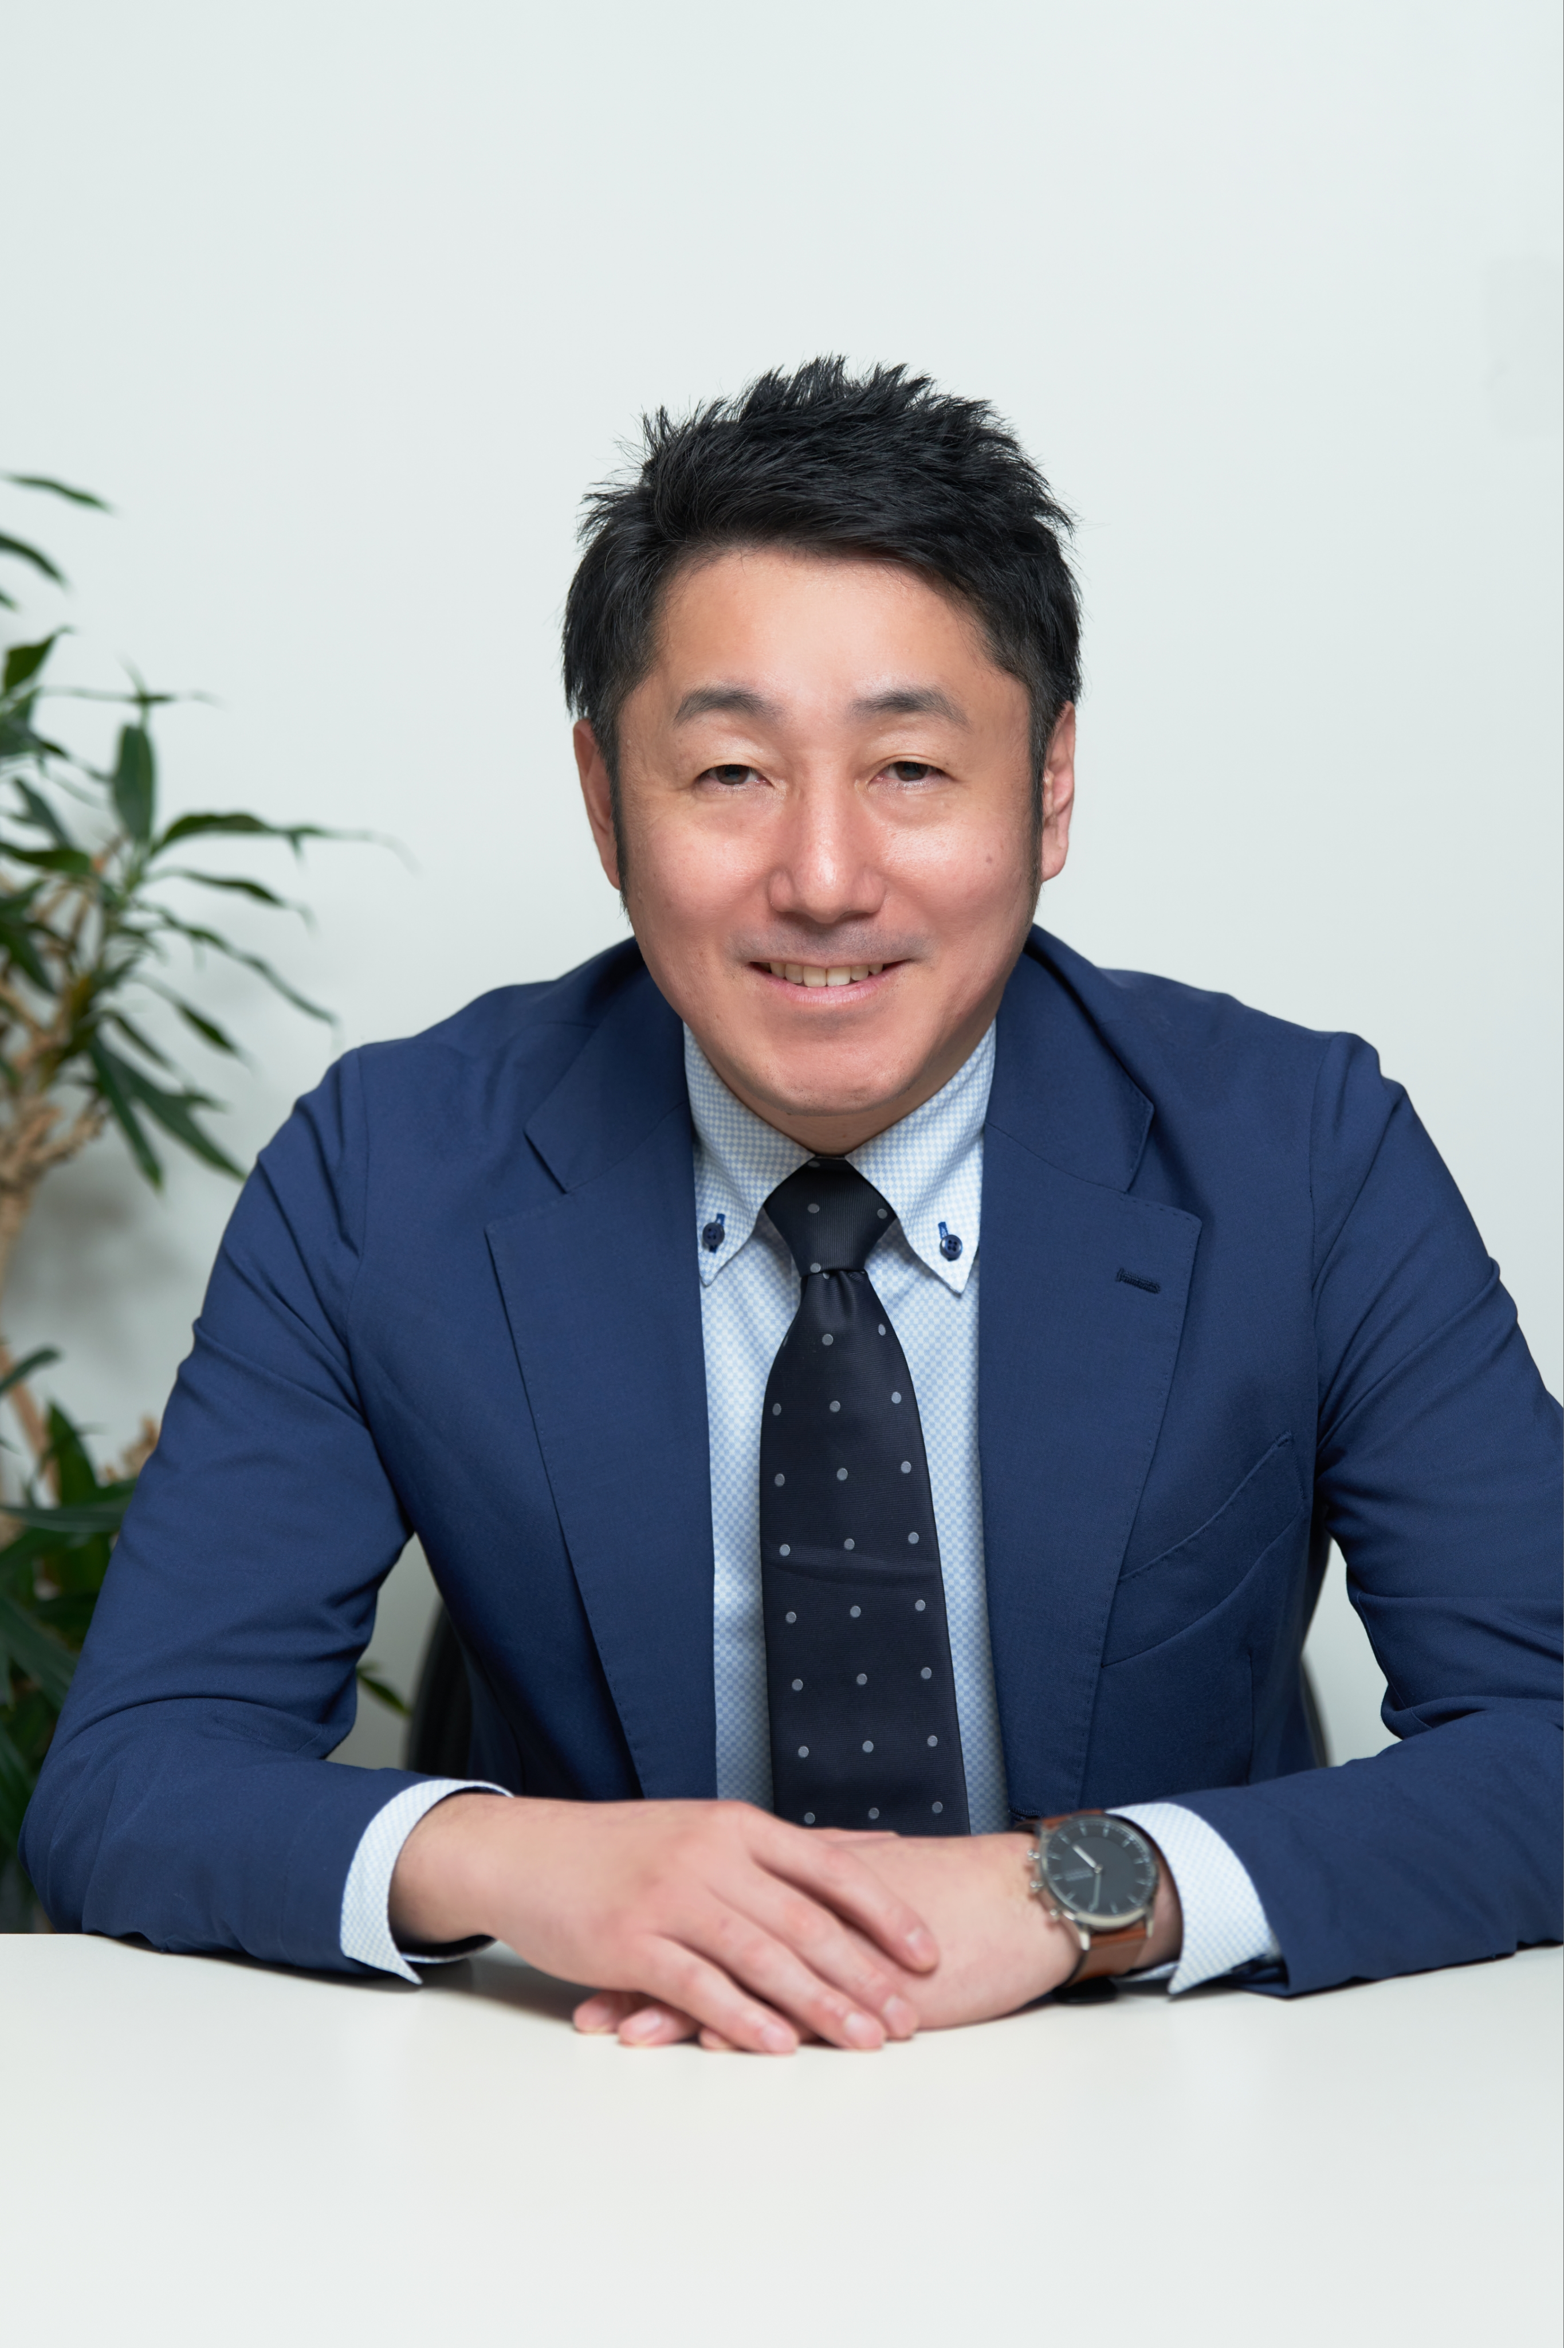
講師プロフィール
投資診断協会 認定講師
【略歴】
千葉県船橋市出身
大学卒業後、コンサルティング会社に6年勤務
サラリーマン時代に札幌へ転勤し東京へ戻るが満員電車に耐えられず2006年より札幌にて起業
（株）ナレッジ・インシュアランス・サポート 代表取締役
(一社)投資診断協会 専務理事
(一社)相続診断協会認定教育機関
金融機関所属のプロ向けの研修業(特に保険募集人への教育事業)
生命保険会社勤務を経ず生損保保険募集開始
【資格】 2級ファイナンシャル・プランニング技能士
上級相続診断士
投資診断士
幸坂 竜平
こうさか りゅうへい
1976年8月1日生

Slide 6
講師プロフィール
パパマママネティ講師養成講座への想い
子育て世代の方へ「正しいお金の知識」を提供する事でお金の事で悩まなくていいようにしてあげたい
第1期生の皆様へ
私たちの持っている知識や知恵を共有し少しでも多くの方へ「正しい投資の考え方」「正しい金融知識」を提供しましょう！
・ベクトルを決める！合わせる！
・give＆give＆・・・・・・の心構え

Slide 7
講師心得
ベクトルを決める
水の温度は何度？
講師心得
氷のカケラが1ミリでもあると・・・

Slide 8
講師プロフィール
Mission
未就学児と小学生の子を持つ親御様に「正しいお金の知識と考え方」を提供する事により一人でも多くの地域の人達の資産形成に寄与する。

Slide 9
パパマママネティ講師セミナーの流れ
第1期生の皆様の自己紹介
講師心得

Slide 10
本日のアジェンダ
AGENDA
01
パパママセミナーと個別相談までの流れ
AGENDA
02
具体的なセミナー開催までのフロー
AGENDA
03
後援事業でのお約束

Slide 11
本日のアジェンダ
AGENDA
01
パパマママネティセミナー資料ついて

Slide 12
パパマママネティ講師セミナーの流れ
岩永講師よりセミナー実演
講師心得

Slide 13
パパマママネティ講師セミナーの流れ
セミナーへの質疑応答タイム
講師心得

Slide 14
パパマママネティ講師セミナーの流れ
・セミナーチラシ配布枚数はどれぐらいですか？
・セミナー参加人数はどれぐらいですか？
・個別相談移行率はどれぐらいですか？
・個別相談からの契約率はどれぐらいですか？
・セミナーで個別相談に引き込むための工夫(セミナー時)
・セミナー時間(90分)は60分じゃダメですか？
・話す練習はどうやったらいいですか？
・個別相談への誘導方法は？(アンケートから？公式LINE？個別用フォーム？)
・司会はどうやってる？(スクリプトあり)
・個別相談はオンラインですか？対面ですか？
・どんなセッティングでセミナーを開催してますか？
・生開催ではやらないのですか？(皆さん情報共有してください)
講師心得

Slide 15
本日のアジェンダ
AGENDA
02
具体的なセミナー開催までのフロー

Slide 16
具体的なセミナー開催までのフロー 後援申請までのマニュアル
工程管理表をチェック！ 開催地を決めよう！
１，開催地域の児童数の検索(行政のHP参照)・・・未就学児は小学生×25％で算出
例：児童数33,000人×125％＝41,250人
２，セミナー申請書に必要事項を記入(写真やプロフィールなど)
３，後援申請シートと一緒に投資診断協会へメールにて送信
info@toushishindan.com へメール送信
件名 【後援申請】 ファイル添付 セミナー申請書件後援報告書
４，セミナー準備・・・アンケートフォーム、個別相談申し込みフォーム作成
セミナーの練習、練習、練習→練習後、動画提出
５，セミナー終了後、参加者へメール送信
６，個別相談実施後、メールにて後援実施報告書をメールにて提出

Slide 17
具体的なセミナー開催までのフロー 後援申請までのマニュアル
工程管理表をチェック！ 開催地を決めよう！
１，開催地域の児童数の検索(行政のHP参照)・・・未就学児は小学生×25％で算出
例：児童数33,000人×125％＝41,250人
児童数＋未就学児＝配布人口 配布人口2万人あたり11万円(税込み)
1万人未満は含みません。 例：49000人 22万円(税込み)
別途 実費費用(チラシ印刷代、配布費用など)

Slide 18
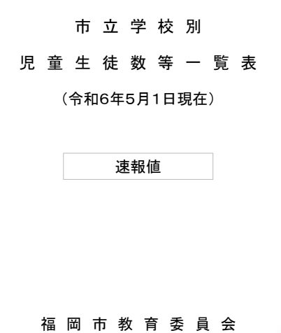
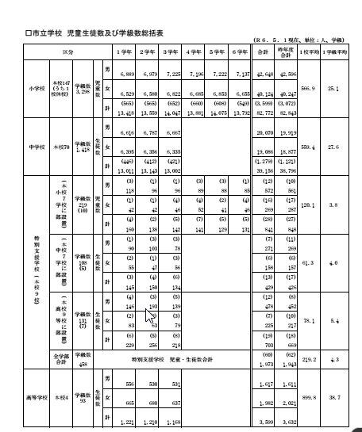
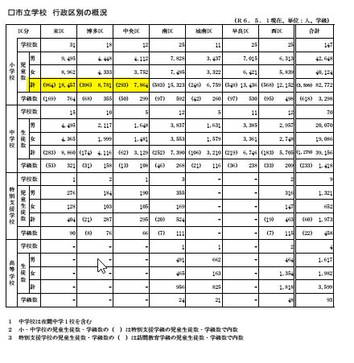
具体的なセミナー開催までのフロー
例：福岡市 児童数 で検索(地域の市区町村のHPで記載可能です)

Slide 19
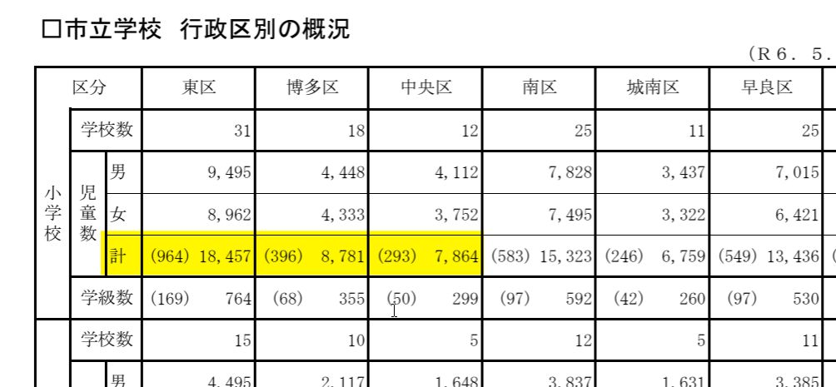
具体的なセミナー開催までのフロー

Slide 20
具体的なセミナー開催までのフロー 後援申請までのマニュアル
工程管理表をチェック！ 開催地を決めよう！
１，開催地域の児童数の検索(行政のHP参照)・・・未就学児は小学生×25％で算出
例：児童数33,000人×125％＝41,250人
・開催希望エリアに 福岡市 東区、博多区、中央区 と記入
・人数欄に合計人数と計算式も記入 例：33,000人×125％＝41,250人
・第2希望までは必ず記入。
配布先リスト作成、お見積もりまでお待ちください。

Slide 21
具体的なセミナー開催までのフロー 後援申請までのマニュアル
工程管理表をチェック！ チラシ準備、セミナー準備
２，セミナー申請書に必要事項を記入(写真やプロフィールなど)
・配布物チラシの作成のために必要な情報を入力。
・オンライン開催の場合は、日程のオンラインURLを設定しシートに入力。

Slide 22
具体的なセミナー開催までのフロー 後援申請までのマニュアル
工程管理表をチェック！ チラシ準備

Slide 23
具体的なセミナー開催までのフロー 後援申請までのマニュアル
工程管理表をチェック！ チラシ準備、セミナー準備
２，セミナー申請書に必要事項を記入(写真やプロフィールなど)
・氏名(ふりがな)、投資診断士認定番号
・写真(jpeg,ping) 縦横300pxずつの真四角or縦400px×横600pxが理想です
・プロフィール
・資格など
・セミナーで伝えたい事(箇条書き 各50文字以内)
・オンラインセミナーの招待URLを作成し記入(日程分 全て)
・リアル開催の場合は、会場住所と会場名を記載

Slide 24
具体的なセミナー開催までのフロー 後援申請までのマニュアル
工程管理表をチェック！ チラシデータとQRコードのチェック！

Slide 25
具体的なセミナー開催までのフロー 後援申請までのマニュアル
工程管理表をチェック！ 後援申請シートと児童数ファイルを投資診断協会へ送信
３，後援申請シートと一緒に投資診断協会へメールにて送信
info@toushishindan.com へメール送信
件名 【後援申請】
セミナー申請書件後援報告書をファイル添付
・データを基に投資診断協会で教育委員会へ後援申請
・配布チラシ作成

Slide 26
具体的なセミナー開催までのフロー 後援申請までのマニュアル
工程管理表をチェック！ 後援がおりる前にチラシチェック！
４、セミナー準備・・アンケートフォーム、個別相談申し込みフォーム作成セミナーの練習、練習、練習→練習後、動画提出
・アンケートフォームは必須ではありませんが、あった方が
個別相談移行率は上がります。(Googleフォームなど)
・配布チラシのQRコードチェック
・個別相談申し込みフォーム作成
https://knowledge-is.co.jp/apply/toushishindanmoneyseminar/

Slide 27
具体的なセミナー開催までのフロー 後援申請までのマニュアル
工程管理表をチェック！ 後援がおりる前にチラシチェック！
アンケートフォーム例
https://forms.gle/7TJgBbafsKv2GUkf9
個別相談フォーム例
https://meeting.eeasy.jp/iwanaga/yoyaku
準備完了！セミナーチラシ配布開始！

Slide 28
具体的なセミナー開催までのフロー 後援申請までのマニュアル
工程管理表をチェック！セミナー終了後、参加者へメール送信
５，セミナー終了後、5分～10分後がベスト
・サンクスメールを参照して事前にメールを時間設定
６，全てのセミナー実施後、メールにて後援実施報告書をメールにて提出
(セミナーへの参加人数を報告)←教育委員会へ報告が必要

Slide 29
本日のアジェンダ
AGENDA
03
パパマママネティ講師として活動の約束について

Slide 30
後援事業である事を認識しコンプライアンスの徹底
行政の後援とは？
教育行政の推進、学校教育の充実、生涯学習の普及・振興に資することを目的とする事業に対し、「後援」名義の使用を承認する。とあるのが殆どです。
認められない事業として必ず専ら営利を目的とする事業と記載があります。
・無料で「正しいお金の考え方と知識」を提供し、「未来ある子供たちのために」私たちは行動する事を忘れないでください

Slide 31
後援行事での気を付けるポイント
よくある参加者からの質問とクレーム
Q,なんで無料で開催できるんですか？ A,この会としての活動は地域の子育て世帯を支援するための活動です。
無料で活動が可能となる理由は下記になります。
①投資診断協会主催マネー講座、個別相談は原則無料開催の会則
②お客様からの依頼に基づいた金融商品の販売手数料、預かり資産残高に連動した信託報酬
NG 市から補助をもらっている。← 一発で出入り禁止

Slide 32
後援行事での気を付けるポイント
よくある質問 参加者からの質問やクレーム
セミナー時に特定の金融商品を見せる。話す。許可のないスライドを見せる。
・セミナー資料は参考資料です。
各自の責任において資料は作成してください。
(一般論の部分以外)
・スライドを追記する場合は、各自の責任において追記すること
(資料は一度提出)

